Slide 1
소리 도둑
소리·시야·위장을 활용하는
2D 잠입 퍼즐
상세 게임 기획서
로봇 감지 규칙, 아이템, 은신처와 개발 계획
5주 개발 계획
2023180015 박준휘
01 / 24
Notes:
개정 기획안. 로봇별 감지 방식, 아이템과 은신처, 단계별 난이도를 포함한다.
기준 자료: 사용자 제공 2026_2DGP_1차발표가이드.pdf, 2~3쪽. 창작 기획안이며 개발 완료를 의미하지 않음. 개발 기간은 사용자 지정 약 5주. 아이템 수치와 맵 규모는 검증 전 설계 목표. 기존 기획서보다 본 개정안의 규칙을 우선함.

Slide 2
게임 개요
장르와 환경
Windows PC, 싱글플레이, 턴제 2D 잠입 퍼즐
목표
보관소에서 소리 병 회수 후 출구 도착
개발 기술
Python, pico2d, 격자 맵과 BFS 경로 탐색
제작 범위
1인 5주 개발. 최소 3단계, 목표 6단계
02 / 24
Notes:
상세 규칙은 개정 기획의 제안이며 프로토타입으로 수치를 검증한다.
기준 자료: 사용자 제공 2026_2DGP_1차발표가이드.pdf, 2~3쪽. 창작 기획안이며 개발 완료를 의미하지 않음. 개발 기간은 사용자 지정 약 5주. 아이템 수치와 맵 규모는 검증 전 설계 목표. 기존 기획서보다 본 개정안의 규칙을 우선함.

Slide 3
세계관과 플레이 목표
도시의 소리를 되찾는 보관소 잠입
소리 병을 얻어도 출구까지 돌아와야 성공
경비와 같은 칸에 닿으면 실패
실패하면 R로 즉시 같은 스테이지 재도전
03 / 24
Notes:
긴 대사와 컷신은 제외한다. 시작 문장, 병 아이콘, 짧은 엔딩으로 전달한다. 제한 시간과 목숨 소모는 두지 않는다.
기준 자료: 사용자 제공 2026_2DGP_1차발표가이드.pdf, 2~3쪽. 창작 기획안이며 개발 완료를 의미하지 않음. 개발 기간은 사용자 지정 약 5주. 아이템 수치와 맵 규모는 검증 전 설계 목표. 기존 기획서보다 본 개정안의 규칙을 우선함.

Slide 4
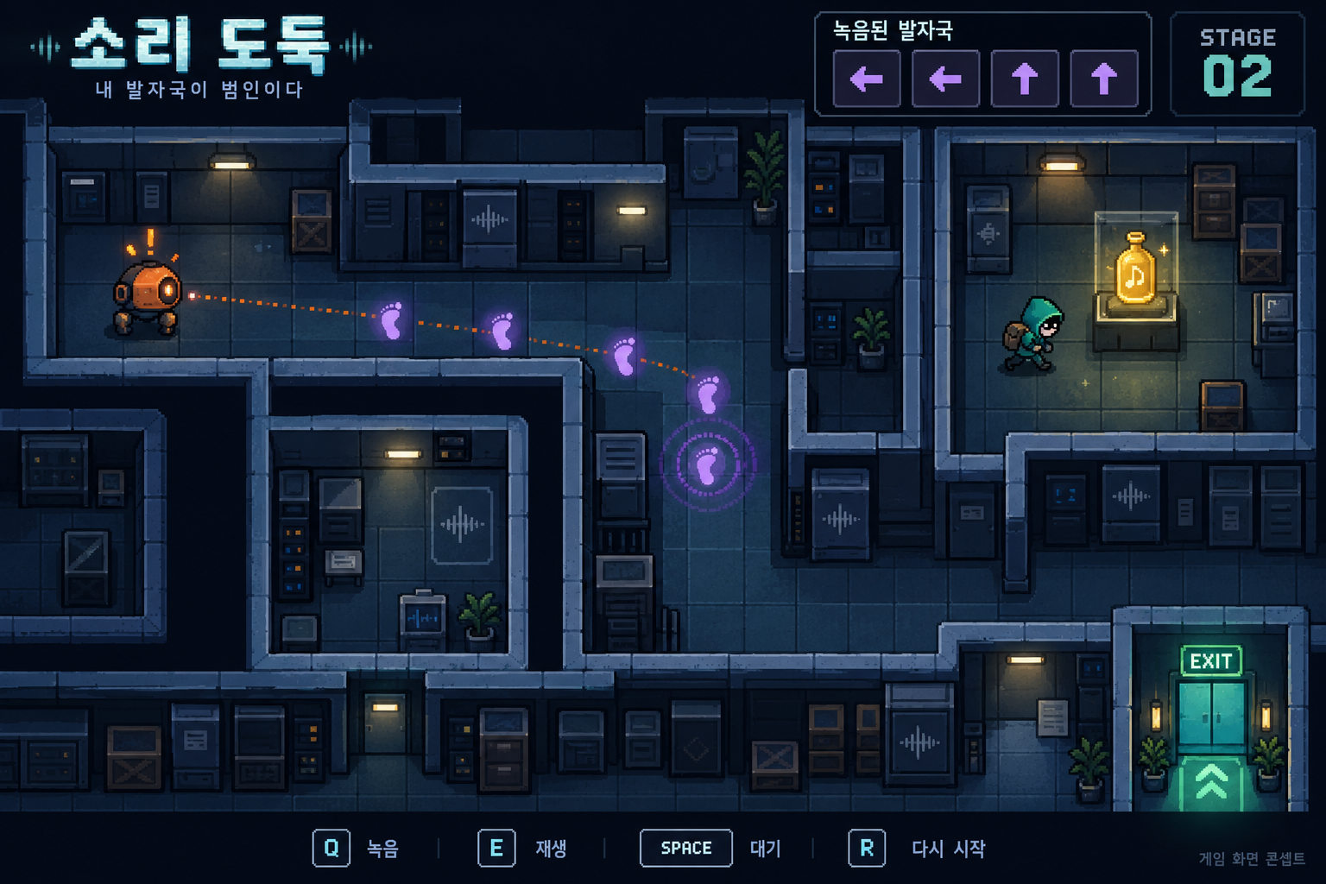
게임 화면 콘셉트
초기 화면 콘셉트
보라색 가짜 발소리로
주황색 경비 유인
노란 소리 병 회수 후
출구로 탈출
새 로봇·아이템은
구현 시 화면에 추가
04 / 24
Notes:
상세 규칙은 개정 기획의 제안이며 프로토타입으로 수치를 검증한다.
기준 자료: 사용자 제공 2026_2DGP_1차발표가이드.pdf, 2~3쪽. 창작 기획안이며 개발 완료를 의미하지 않음. 개발 기간은 사용자 지정 약 5주. 아이템 수치와 맵 규모는 검증 전 설계 목표. 기존 기획서보다 본 개정안의 규칙을 우선함.
이미지: 본 대화에서 OpenAI image_gen으로 생성. 초기 콘셉트이며 신규 기능을 표현한 구현 화면이 아님.

Slide 5
핵심 재미와 플레이 흐름
관찰
맵과 경비 순찰, 카펫과 장애물 확인
계획
필요한 방향을 저장하고 재생 위치 선택
실행
미끼와 아이템으로 안전한 통로 확보
탈출
병 회수 후 돌아오는 경로까지 설계
05 / 24
Notes:
핵심 재미는 나를 드러내는 소리를 경비를 움직이는 도구로 바꾸는 것이다. 경비가 의도대로 움직이는 성취감과 실패 이유를 이해하는 학습을 우선한다.
기준 자료: 사용자 제공 2026_2DGP_1차발표가이드.pdf, 2~3쪽. 창작 기획안이며 개발 완료를 의미하지 않음. 개발 기간은 사용자 지정 약 5주. 아이템 수치와 맵 규모는 검증 전 설계 목표. 기존 기획서보다 본 개정안의 규칙을 우선함.

Slide 6
이동과 턴 처리
기본 이동
상하좌우 한 칸 이동이 1턴. 대기도 1턴
메뉴 조작
녹음 전환·미리보기는 무료. 배치 확정은 1턴
처리 순서
내 행동, 소리 생성, 감지 갱신, 경비 이동
판정
행동 직후·경비 이동 후 접촉 검사. 실패 우선
06 / 24
Notes:
벽을 향한 이동과 잘못된 배치는 턴을 소비하지 않는다. 발자국 재생과 효과 지속 시간은 유효 행동이 확정될 때만 진행한다. 경비가 있던 칸에 들어가면 즉시 실패하므로 서로 통과할 수 없다.
기준 자료: 사용자 제공 2026_2DGP_1차발표가이드.pdf, 2~3쪽. 창작 기획안이며 개발 완료를 의미하지 않음. 개발 기간은 사용자 지정 약 5주. 아이템 수치와 맵 규모는 검증 전 설계 목표. 기존 기획서보다 본 개정안의 규칙을 우선함.

Slide 7
이동 경로 저장
저장 대상
좌표나 실제 녹음 파일 대신 이동 방향 배열
저장 방법
Q로 시작·종료. 실제 이동만 차례대로 저장
저장 길이
1~2단계 2칸, 3~4단계 4칸, 5~6단계 6칸
주의점
저장 중에도 일반 바닥에서는 실제 발소리 발생
07 / 24
Notes:
새 저장을 시작하면 이전 기록을 지운다. 대기는 기록하지 않는다. 최대 길이에 도달하면 자동 종료하며, 한 칸 이상 저장하면 중간 종료한 짧은 경로도 재생할 수 있다. 카펫이나 신발로 무음 이동해도 방향은 저장된다. 동시에 기록 하나만 보유한다.
기준 자료: 사용자 제공 2026_2DGP_1차발표가이드.pdf, 2~3쪽. 창작 기획안이며 개발 완료를 의미하지 않음. 개발 기간은 사용자 지정 약 5주. 아이템 수치와 맵 규모는 검증 전 설계 목표. 기존 기획서보다 본 개정안의 규칙을 우선함.

Slide 8
가짜 발소리 재생
배치
E로 진입, 인접 빈 칸 선택 후 Enter로 확정
미리보기
저장 방향대로 경로 표시. 벽·맵 밖이면 배치 불가
재생
확정한 턴부터 한 칸씩 소리 발생. 한 경로만 활성
재사용
재생 종료 후 같은 기록을 다른 위치에 배치 가능
08 / 24
Notes:
배치 모드에서는 턴이 멈춘다. 선택한 시작 칸에서 첫 저장 방향으로 이동한 위치가 첫 발소리 칸이다. 경로 전체의 벽 충돌을 사전 검사한다. 재생 발자국은 경비와 겹칠 수 있으며 충돌이나 물건 획득 기능이 없다. 재생 중에는 기록 수정과 새 배치를 막는다. Esc로 취소한다.
기준 자료: 사용자 제공 2026_2DGP_1차발표가이드.pdf, 2~3쪽. 창작 기획안이며 개발 완료를 의미하지 않음. 개발 기간은 사용자 지정 약 5주. 아이템 수치와 맵 규모는 검증 전 설계 목표. 기존 기획서보다 본 개정안의 규칙을 우선함.

Slide 9
실제 소리와 가짜 소리
일반 바닥
걸으면 도착 칸에서 실제 발소리 발생
카펫·깃털 신발
실제 이동 소리를 없앰. 경로 저장은 가능
소리 범위
통로를 따라 최대 4칸. 벽을 통과하지 않음
가짜 발소리
바닥 재질과 신발에 관계없이 같은 세기로 재생
09 / 24
Notes:
소리 감지는 오디오 파일 재생과 별개로 계산한다. 벽을 고려한 BFS 거리로 범위와 거리 우선순위를 판정한다. 청취 범위 4칸은 초기 조정값이다. 플레이어에게 음파·경비 목표를 표시해 음소거 상태에서도 판단할 수 있게 한다.
기준 자료: 사용자 제공 2026_2DGP_1차발표가이드.pdf, 2~3쪽. 창작 기획안이며 개발 완료를 의미하지 않음. 개발 기간은 사용자 지정 약 5주. 아이템 수치와 맵 규모는 검증 전 설계 목표. 기존 기획서보다 본 개정안의 규칙을 우선함.

Slide 10
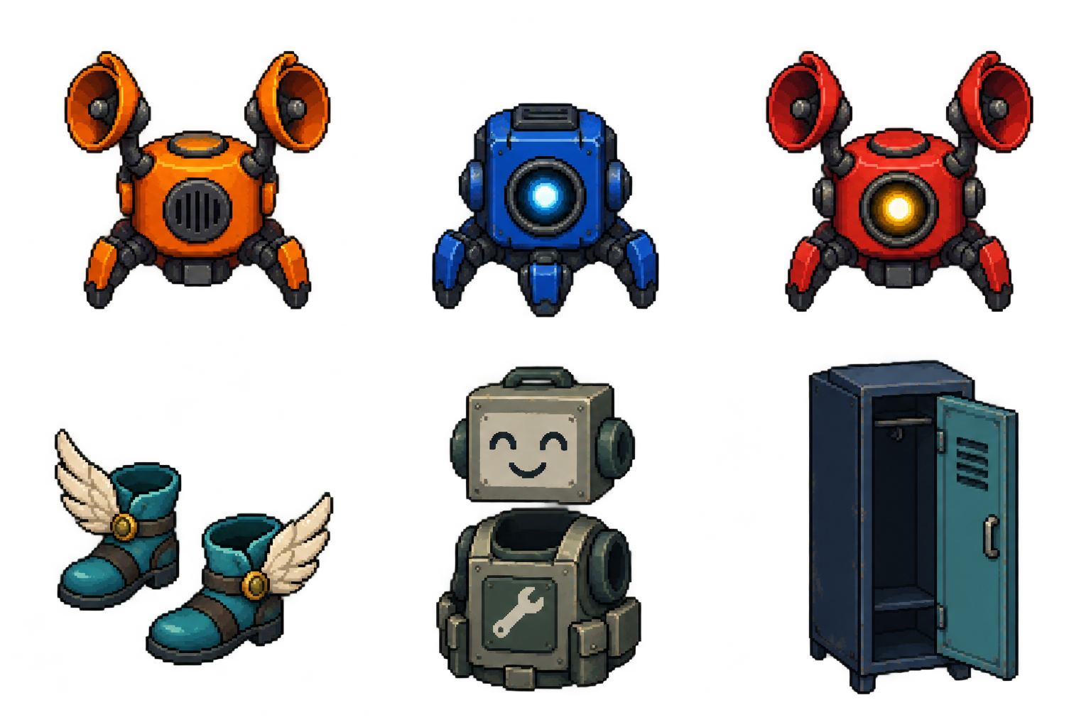
청각형 로봇
탐지
눈이 없고, 들리는 실제·가짜 발소리에 반응
선택
통로 기준 가까운 소리 우선. 동률이면 실제 소리
추적
새 소리가 없으면 마지막 소리 위치까지 조사
공략
가짜 소리로 유인하고 카펫·깃털 신발로 이동
정지형 시안 에셋
10 / 24
Notes:
여러 가짜 소리가 같은 턴에 발생하지 않도록 한 경로만 재생한다. 시각은 없지만 동일 칸 접촉은 실패다. 가까운 거리에서 실제 소리가 나면 미끼에서 플레이어 쪽으로 목표를 바꾼다. 마지막 목표에서 한 턴 조사 후 순찰로 복귀한다.
기준 자료: 사용자 제공 2026_2DGP_1차발표가이드.pdf, 2~3쪽. 창작 기획안이며 개발 완료를 의미하지 않음. 개발 기간은 사용자 지정 약 5주. 아이템 수치와 맵 규모는 검증 전 설계 목표. 기존 기획서보다 본 개정안의 규칙을 우선함.
시각 자료: OpenAI image_gen으로 이 대화에서 생성한 6종 에셋 시트. 단일 포즈 콘셉트 스프라이트이며 애니메이션과 최종 게임 적용은 별도 작업.

Slide 11
시각형 로봇
탐지
소리를 못 듣고 정면 범위 안의 플레이어를 발견
시야
정면 3칸 길이·3칸 폭. 벽과 큰 장애물이 가림
추적
보이면 추적. 놓치면 마지막으로 본 칸 조사
공략
모퉁이·정비 분장 활용. 가짜 소리에는 무반응
정지형 시안 에셋
11 / 24
Notes:
시야는 부채꼴 대신 구현이 쉬운 격자 영역을 쓴다. 바라보는 방향의 전방 1~3칸, 좌우 폭 1칸을 후보로 삼고 타일 간 시선 차단을 검사한다. 첫 전방 칸 이전의 측면은 보지 않는다. 이동 방향이 시선 방향이며 대기하면 유지한다. 시야 영역은 바닥에 표시하고 같은 칸 접촉은 항상 실패다. 길이·폭은 조정값이다.
기준 자료: 사용자 제공 2026_2DGP_1차발표가이드.pdf, 2~3쪽. 창작 기획안이며 개발 완료를 의미하지 않음. 개발 기간은 사용자 지정 약 5주. 아이템 수치와 맵 규모는 검증 전 설계 목표. 기존 기획서보다 본 개정안의 규칙을 우선함.
시각 자료: OpenAI image_gen으로 이 대화에서 생성한 6종 에셋 시트. 단일 포즈 콘셉트 스프라이트이며 애니메이션과 최종 게임 적용은 별도 작업.

Slide 12
복합형 로봇과 감지 우선순위
1순위
위장하지 않은 플레이어가 보이면 실제 위치 추적
2순위
보이지 않으면 청각형 규칙으로 소리 추적
단서가 없으면
마지막 목표를 조사하고 순찰 복귀
구현 범위
후반 확장 기능. 기본 완성 범위에는 미포함
정지형 시안 에셋
12 / 24
Notes:
복합형은 시각형과 청각형의 모듈을 조합한다. 가짜 소리는 보이는 플레이어의 추적을 끊지 못한다. 분장 중에도 실제 발소리가 들리면 해당 위치를 조사할 수 있다. 청각 우선으로 목표를 바꿀 때에는 들리는 현재 소리가 있을 때만 갱신한다.
기준 자료: 사용자 제공 2026_2DGP_1차발표가이드.pdf, 2~3쪽. 창작 기획안이며 개발 완료를 의미하지 않음. 개발 기간은 사용자 지정 약 5주. 아이템 수치와 맵 규모는 검증 전 설계 목표. 기존 기획서보다 본 개정안의 규칙을 우선함.
시각 자료: OpenAI image_gen으로 이 대화에서 생성한 6종 에셋 시트. 단일 포즈 콘셉트 스프라이트이며 애니메이션과 최종 게임 적용은 별도 작업.

Slide 13
깃털 신발
효과
사용 턴을 포함한 3턴 동안 실제 이동 무음
사용
1키로 장착 예약. 다음 이동·대기부터 적용
한계
시각 탐지·접촉은 그대로. 벽 통과나 비행 불가
자원
지정 스테이지에서 1회 지급. 다음 단계로 이월 없음
정지형 시안 에셋
13 / 24
Notes:
장착 예약은 턴을 쓰지 않으며 행동 전 취소할 수 있다. 첫 유효 이동·대기에서 소모하고 효과 3턴을 적용한다. 세 번째 행동까지 무음 처리한 후 종료한다. 대기나 미끼 배치도 활성 효과의 1턴을 소모한다. 경비가 이미 알고 있는 마지막 위치를 지우지는 않는다. 효과 잔여 턴을 UI에 표시한다.
기준 자료: 사용자 제공 2026_2DGP_1차발표가이드.pdf, 2~3쪽. 창작 기획안이며 개발 완료를 의미하지 않음. 개발 기간은 사용자 지정 약 5주. 아이템 수치와 맵 규모는 검증 전 설계 목표. 기존 기획서보다 본 개정안의 규칙을 우선함.
시각 자료: OpenAI image_gen으로 이 대화에서 생성한 6종 에셋 시트. 단일 포즈 콘셉트 스프라이트이며 애니메이션과 최종 게임 적용은 별도 작업.

Slide 14
정비 로봇 분장
효과
사용 턴을 포함한 3턴 동안 새로운 시각 탐지 방지
사용
2키로 예약. 경비 시야 밖에서 첫 행동 시 착용
한계
발소리는 남고, 접촉하면 실패. 기존 추적 해제 불가
자원
지정 스테이지에서 1회 지급. 이월 없음
정지형 시안 에셋
14 / 24
Notes:
위장하지 않은 상태에서 현재 경비 시야 안이면 사용 예약을 막고 이유를 표시한다. 시야 밖에서 예약한 뒤 첫 유효 행동을 할 때 착용한다. 이동할 칸이 시야 안이어도 시작 칸이 안전하면 착용 후 진입할 수 있다. 해당 경비가 플레이어를 이미 발견해 조사·추적 중이면 효과 중에도 정체를 알아보는 것으로 처리하고, 순찰 복귀 시 인지 상태를 해제한다. 다른 미발견 경비에는 위장이 유효하다. 이 제한은 복합형에도 적용한다.
기준 자료: 사용자 제공 2026_2DGP_1차발표가이드.pdf, 2~3쪽. 창작 기획안이며 개발 완료를 의미하지 않음. 개발 기간은 사용자 지정 약 5주. 아이템 수치와 맵 규모는 검증 전 설계 목표. 기존 기획서보다 본 개정안의 규칙을 우선함.
시각 자료: OpenAI image_gen으로 이 대화에서 생성한 6종 에셋 시트. 단일 포즈 콘셉트 스프라이트이며 애니메이션과 최종 게임 적용은 별도 작업.

Slide 15
벽·장애물과 보관함
벽·큰 상자
이동과 시야를 차단. 소리는 통로를 따라 우회
보관함 · 확장
H로 출입. 들어가거나 나갈 때 각각 1턴
은신 상태
보이지 않고 소리도 내지 않음. 이동·재생 불가
발각 규칙
입장 장면을 보면 경비가 접근해 수색
정지형 시안 에셋
15 / 24
Notes:
보관함은 맵 고정 오브젝트이며 인접한 한 칸을 출입 위치로 사용한다. 입장 전 경비 위치와 시야로 목격 여부를 판단한다. 목격한 경비는 보관함 앞에 도착한 뒤 한 턴 수색하며, 계속 숨어 있으면 실패한다. 목격하지 못한 경비는 마지막으로 들은 칸을 조사하고 복귀한다. 청각형은 입장 장면을 볼 수 없다. 입장은 발소리 없이 처리하고 이전 위치 단서는 지우지 않는다. 출구 칸에 경비가 있으면 퇴장을 막는다. UI에서 수색 위험을 경고한다.
기준 자료: 사용자 제공 2026_2DGP_1차발표가이드.pdf, 2~3쪽. 창작 기획안이며 개발 완료를 의미하지 않음. 개발 기간은 사용자 지정 약 5주. 아이템 수치와 맵 규모는 검증 전 설계 목표. 기존 기획서보다 본 개정안의 규칙을 우선함.
시각 자료: OpenAI image_gen으로 이 대화에서 생성한 6종 에셋 시트. 단일 포즈 콘셉트 스프라이트이며 애니메이션과 최종 게임 적용은 별도 작업.

Slide 16
아이템 조합과 대응 관계
상황에 맞는 선택
후반부의 제약
청각형 구간
가짜 발소리와 깃털 신발
시각형 구간
모퉁이와 정비 로봇 분장
복합형 구간
시야를 끊은 뒤 소리 유인
두 효과 동시 사용 가능
짧은 안전 구간을 만드는 대신
각각의 사용 횟수를 소모
16 / 24
Notes:
신발과 분장을 동시에 활성화할 수 있지만 최대 3턴이며 접촉은 막지 못한다. 자원을 아끼는 것 자체를 점수화하지는 않는다. 필수 아이템을 소모해 해결이 불가능해지면 R로 무료 재시작할 수 있다. 모든 스테이지는 지급 자원만으로 해답이 존재해야 한다.
기준 자료: 사용자 제공 2026_2DGP_1차발표가이드.pdf, 2~3쪽. 창작 기획안이며 개발 완료를 의미하지 않음. 개발 기간은 사용자 지정 약 5주. 아이템 수치와 맵 규모는 검증 전 설계 목표. 기존 기획서보다 본 개정안의 규칙을 우선함.

Slide 17
스테이지 1~3: 소리 학습
1단계 · 첫 발소리
청각형 1대, 최대 2칸. 카펫과 경로 저장 학습
2단계 · 조용한 횡단
청각형 1대, 최대 2칸. 깃털 신발 첫 소개
3단계 · 두 청취자
청각형 2대, 최대 4칸. 유인 위치 선택
설계 원칙
튜토리얼마다 한 가지 규칙을 안전하게 소개
17 / 24
Notes:
1단계에서 짧은 안내 구간으로 발소리 발생·카펫 무음·경로 재생을 순서대로 가르친다. 2단계는 일반 바닥을 짧게 건너야 하는 장면에서 신발을 지급한다. 3단계에서는 같은 소리에 대한 두 경비의 거리 차이를 활용한다. 최소 완성 버전은 이 3단계이며 대표 스테이지의 재미를 먼저 검증한다.
기준 자료: 사용자 제공 2026_2DGP_1차발표가이드.pdf, 2~3쪽. 창작 기획안이며 개발 완료를 의미하지 않음. 개발 기간은 사용자 지정 약 5주. 아이템 수치와 맵 규모는 검증 전 설계 목표. 기존 기획서보다 본 개정안의 규칙을 우선함.

Slide 18
스테이지 4~6: 감지 방식 조합
4단계 · 보는 경비
시각형 1대, 최대 4칸. 시야·벽·분장 학습
5단계 · 서로 다른 감각
청각형+시각형, 최대 6칸. 아이템 선택과 조합
6단계 · 왕복 잠입
기본은 두 종류 조합. 복합형 1대는 확장안
난이도 조절
경비 수·시야·맵을 조절. 저장 길이만으로 조절 안 함
18 / 24
Notes:
4단계는 가짜 발소리가 시각형에게 통하지 않음을 안전하게 확인하는 구간을 둔다. 5단계부터 두 아이템의 약점을 조합한다. 6단계는 병 회수 후 복귀 동선에 중점을 둔다. 복합형을 추가할 때 기존 로봇 한 대를 교체해 경비 총수 최대 2대를 유지한다. 보관함은 구현이 끝난 경우 5~6단계에만 추가한다. 각 맵은 입력 순서로 해답을 검증한다.
기준 자료: 사용자 제공 2026_2DGP_1차발표가이드.pdf, 2~3쪽. 창작 기획안이며 개발 완료를 의미하지 않음. 개발 기간은 사용자 지정 약 5주. 아이템 수치와 맵 규모는 검증 전 설계 목표. 기존 기획서보다 본 개정안의 규칙을 우선함.

Slide 19
화면과 조작
플레이 화면
주요 조작
한 화면에 맵 전체 표시
경비 시야와 현재 목표
저장 방향과 재생 잔여 턴
아이템 횟수와 효과 잔여 턴
병 획득 여부와 출구
WASD / 방향키 이동
Space 대기
Q 경로 저장 시작·종료
E / Enter / Esc 배치·확정·취소
1 / 2 신발·분장 예약
R 재시작, H 보관함
19 / 24
Notes:
게임 화면 기준 960×640, 맵 최대 20×12칸. 로봇은 색뿐 아니라 귀·눈·복합 문양으로 구분한다. 보관함이 없는 버전에서는 H 안내를 숨긴다. 배치 모드에서 방향키는 인접 배치 위치를 바꾸고 플레이어는 이동하지 않는다. UI 안내는 현재 가능한 행동만 보여준다.
기준 자료: 사용자 제공 2026_2DGP_1차발표가이드.pdf, 2~3쪽. 창작 기획안이며 개발 완료를 의미하지 않음. 개발 기간은 사용자 지정 약 5주. 아이템 수치와 맵 규모는 검증 전 설계 목표. 기존 기획서보다 본 개정안의 규칙을 우선함.

Slide 20
구현 구조
맵과 상태
JSON 맵, 병·출구·지형, 턴 단위 상태 갱신
탐지 모듈
청각 BFS와 격자 시야 검사. 로봇별 조합
경비 상태
순찰, 추적, 목표 조사, 순찰 복귀
플레이어 기능
경로 기록·재생, 효과 타이머, 횟수 관리
20 / 24
Notes:
game.py는 상태 전환과 pico2d 루프, board.py는 타일·충돌, recorder.py는 기록과 재생, detection.py는 청각·시야, guard.py는 상태와 경로, items.py는 효과를 담당한다. 보관함은 확장 모듈로 분리한다. 최대 240타일·2대 경비를 목표로 턴 확정 시만 BFS를 계산한다. 렌더링 애니메이션과 논리 턴을 분리한다.
기준 자료: 사용자 제공 2026_2DGP_1차발표가이드.pdf, 2~3쪽. 창작 기획안이며 개발 완료를 의미하지 않음. 개발 기간은 사용자 지정 약 5주. 아이템 수치와 맵 규모는 검증 전 설계 목표. 기존 기획서보다 본 개정안의 규칙을 우선함.

Slide 21
우선순위와 개발 범위
최소 완성
청각형, 경로 저장·재생, 카펫, 신발, 3단계
목표 완성
시각형, 분장, 총 6단계, 기본 효과음과 엔딩
확장 기능
복합형과 보관함. 일정 여유가 있을 때 구현
범위 제한
온라인·전투·맵 에디터·자동 맵 생성 제외
21 / 24
Notes:
기존안보다 기능이 늘었으므로 로봇 3종과 모든 은신처를 동시에 필수로 잡지 않는다. 기하학적 맵과 기본 도형으로 먼저 완성하고 이후 스프라이트를 입힌다. 확장 기능이 없어도 전체 게임의 시작과 끝이 이어져야 한다.
기준 자료: 사용자 제공 2026_2DGP_1차발표가이드.pdf, 2~3쪽. 창작 기획안이며 개발 완료를 의미하지 않음. 개발 기간은 사용자 지정 약 5주. 아이템 수치와 맵 규모는 검증 전 설계 목표. 기존 기획서보다 본 개정안의 규칙을 우선함.

Slide 22
1인 5주 개발 일정
1주
타일 맵·턴·충돌, 청각형과 소리 전파
2주
경로 저장·재생·신발, 최소 3단계 완성
3주
시각형·분장, 스테이지 4~5 제작
4주
6단계 도전, 에셋·UI·효과음 적용
5주
플레이 테스트, 버그 수정과 발표 준비
22 / 24
Notes:
사용자가 제시한 약 5주 개발 기간을 반영했다. 2주차까지 경로 재생으로 경비를 유인해 탈출하는 최소 버전을 완성한다. 미완료면 새 기능을 멈추고 기본 플레이를 수정한다. 4주차 말 기능을 고정하고 5주차는 검증에 사용한다. 복합형·보관함은 기본 목표가 안정된 경우만 추가한다. 지연되면 확장 기능과 6단계 목표부터 줄이고 최소 3단계의 시작부터 엔딩까지 흐름을 확보한다.
기준 자료: 사용자 제공 2026_2DGP_1차발표가이드.pdf, 2~3쪽. 창작 기획안이며 개발 완료를 의미하지 않음. 개발 기간은 사용자 지정 약 5주. 아이템 수치와 맵 규모는 검증 전 설계 목표. 기존 기획서보다 본 개정안의 규칙을 우선함.

Slide 23
검증 기준과 위험 대응
규칙 이해
초심자가 실제·가짜 소리와 로봇 차이를 설명
일관된 판정
거리 동률, 벽 차단, 시각 우선, 효과 3턴 확인
스테이지 검증
각 단계의 성공 입력 기록. 수정 후 재실행
재미와 범위
3명 플레이 관찰. 막히면 확장보다 규칙 개선
23 / 24
Notes:
특히 신발 종료 직후 소리 발생, 분장 중 실제 소리, 발견된 뒤 분장 사용, 보관함 목격·수색을 검증한다. 카펫과 벽은 색·무늬를 함께 쓰고 음소거 플레이도 확인한다. 맵마다 지급 자원만으로 클리어 가능한지 검사한다. 경비가 멈추거나 통로가 봉쇄되는 경우 경유점과 목표 갱신을 수정한다.
기준 자료: 사용자 제공 2026_2DGP_1차발표가이드.pdf, 2~3쪽. 창작 기획안이며 개발 완료를 의미하지 않음. 개발 기간은 사용자 지정 약 5주. 아이템 수치와 맵 규모는 검증 전 설계 목표. 기존 기획서보다 본 개정안의 규칙을 우선함.

Slide 24
발표와 제출 조건
발표 영상
정확히 1분 30초. 실제 녹화 후 길이 확인
발표 PPT
10페이지 이내. 별도 발표용 파일은 7장
기획서 PPT
분량 제한 없음. 본 상세 기획은 24장
제출
YouTube 링크·Git 주소를 e-class에 제출
24 / 24
Notes:
출처: 2026_2DGP_1차발표가이드.pdf 2~3쪽. 마감은 발표 당일 00:01이며 발표 날짜 자체는 제공되지 않았다. 공개 설정과 소리·화질을 확인한다. 1차는 기획과 개발 계획 중심이며 기획 명확성 30%, 핵심 게임플레이 30%, 재미·차별성 25%, 개발 계획 현실성 10%, 전달력 5%다. 구현 진척·완성도·Git 관리는 2·3차 발표부터 반영된다고 안내한다.
기준 자료: 사용자 제공 2026_2DGP_1차발표가이드.pdf, 2~3쪽. 창작 기획안이며 개발 완료를 의미하지 않음. 개발 기간은 사용자 지정 약 5주. 아이템 수치와 맵 규모는 검증 전 설계 목표. 기존 기획서보다 본 개정안의 규칙을 우선함.

